Slide 1


الفصل
وحدات القياس
١٠
صفحة ٤١

Slide 2
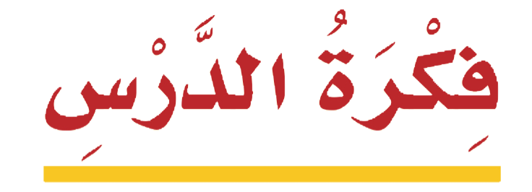


Slide 3
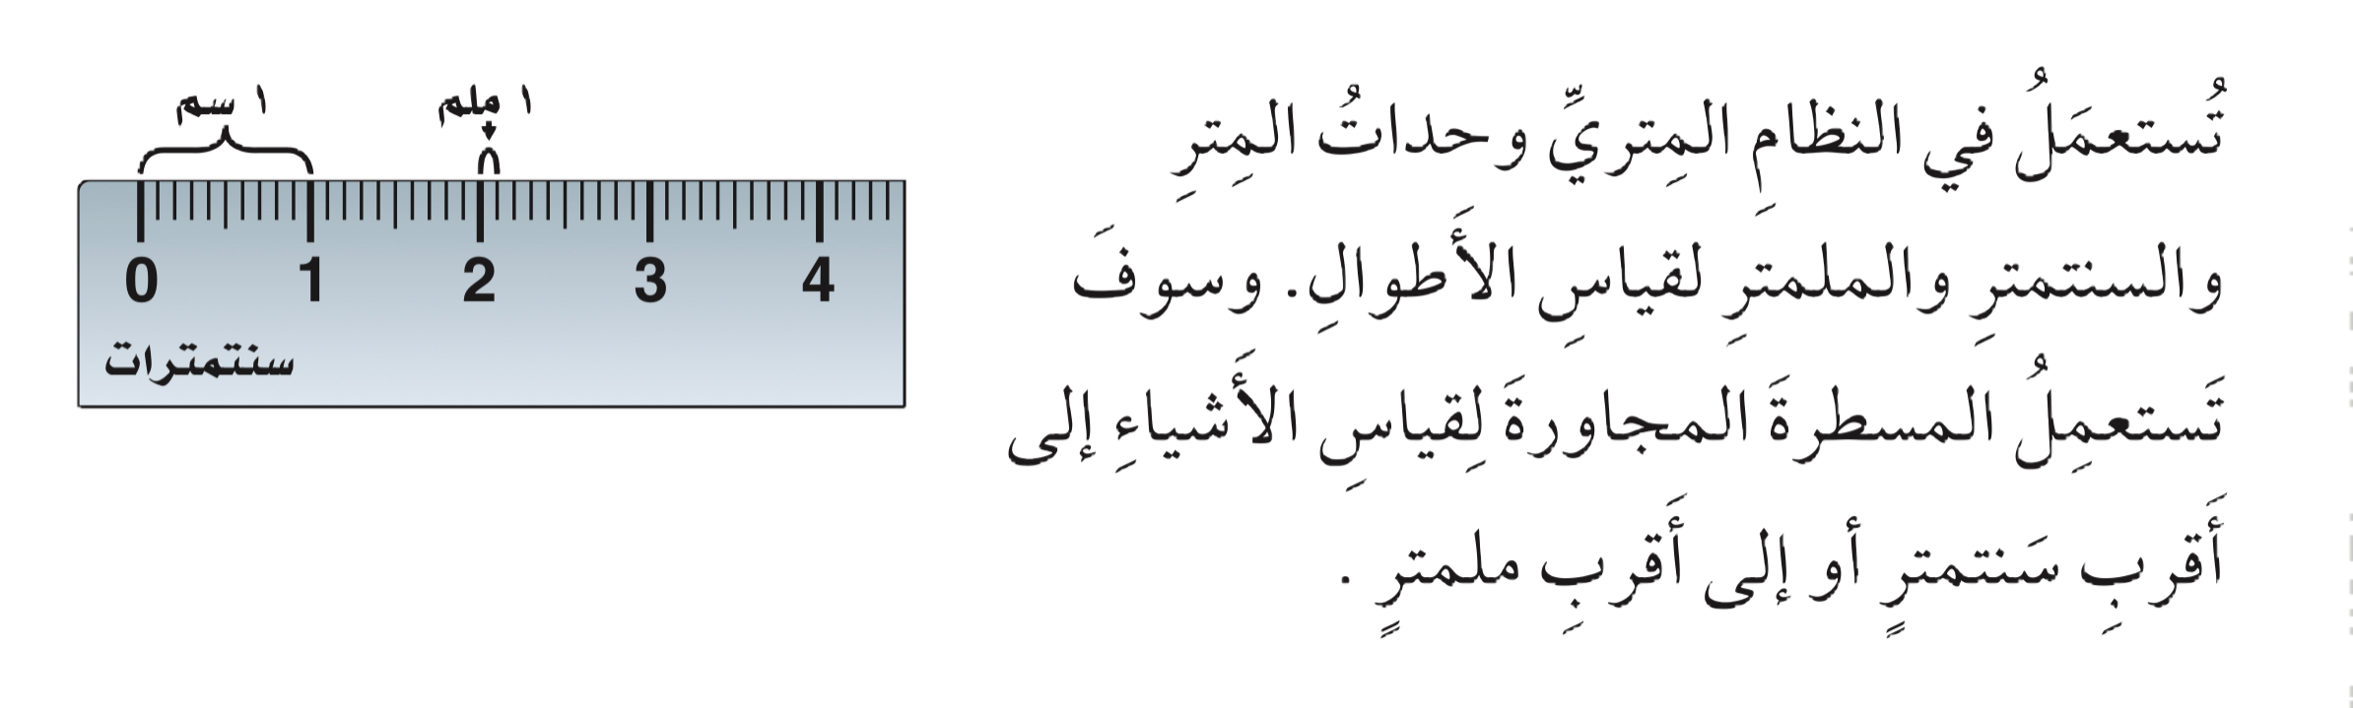

Slide 4
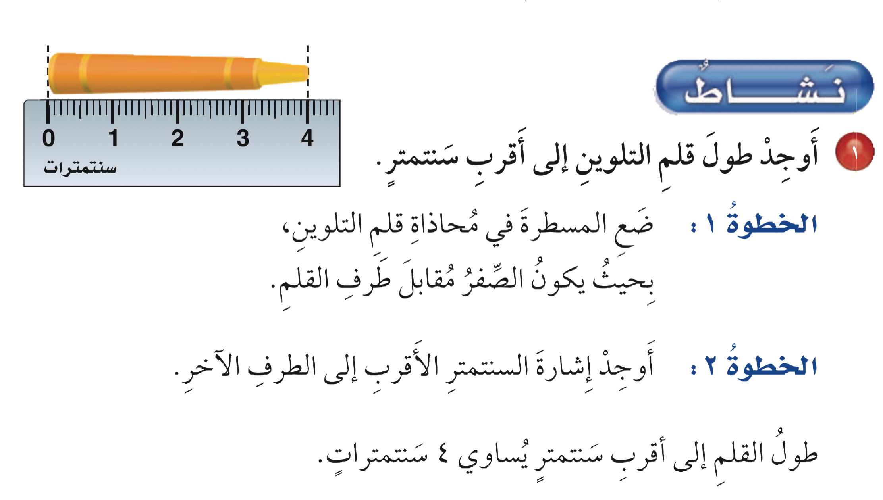
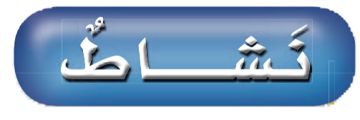

Slide 5
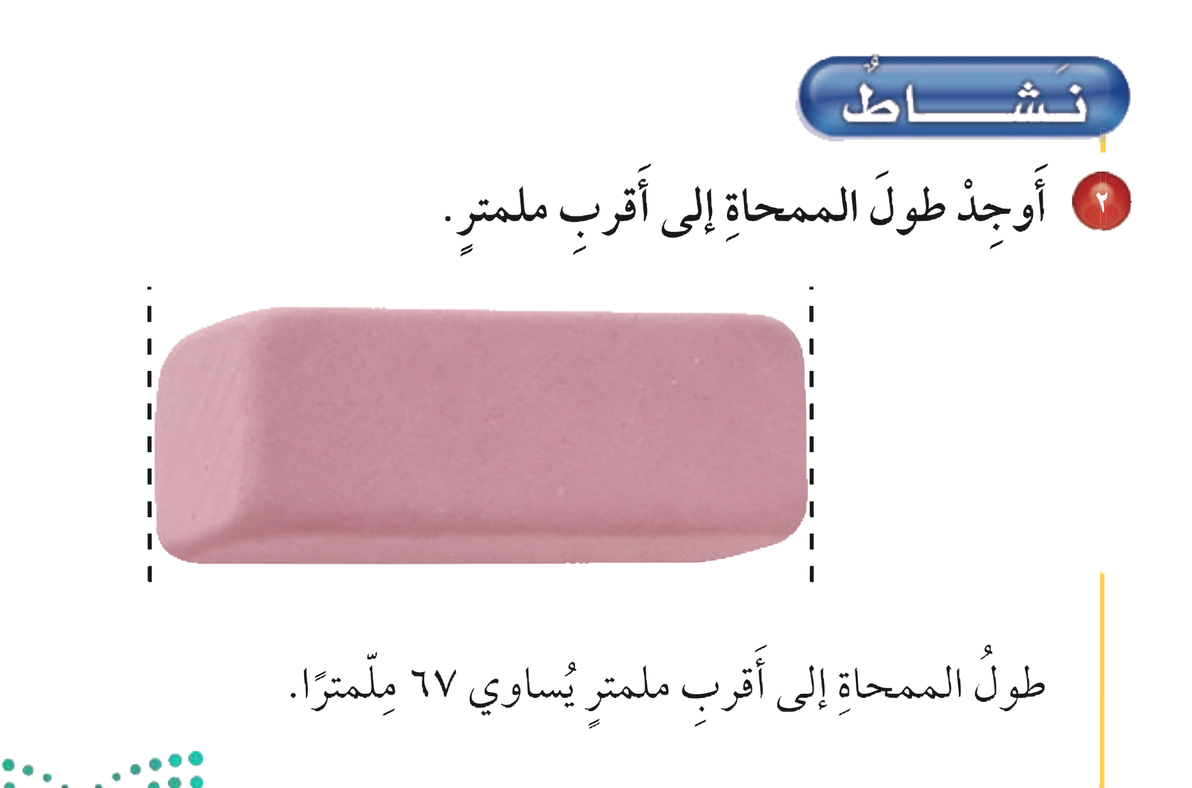

Slide 6
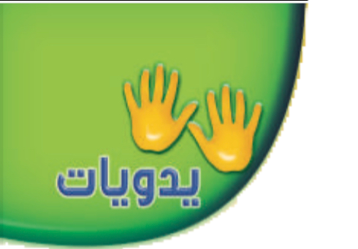
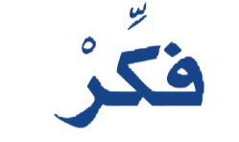
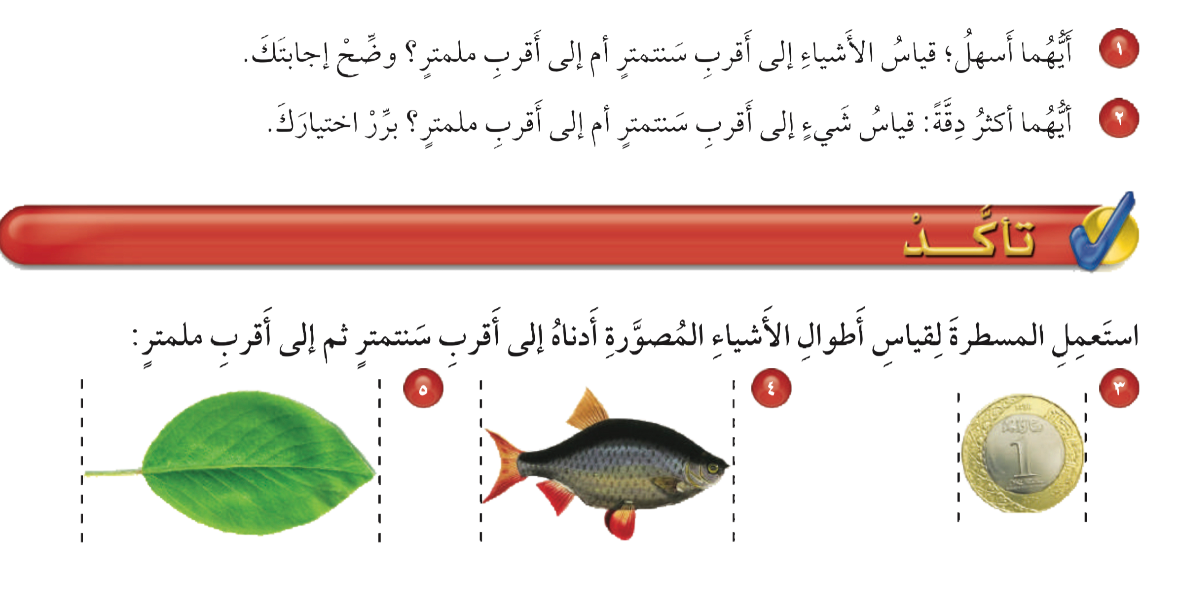


Slide 7
القياس إلى أقرب سنتمتر هو الأسهل؛ لأن السنتمتر أكبر من المليمتر.
القياس إلى أقرب ملمتر أدق؛ لأن المليمتر أصغر من السنتمتر ( تزداد دقة القياس كلما صغرت وحدة القياس ).

Slide 8
تأكد

Slide 9
تأكد
٤ سنتمترات
٤١ مليمتر
٤ سنتمترات
٣٩ مليمتر
٢ سنتمتر
١٨ مليمتر

Slide 10
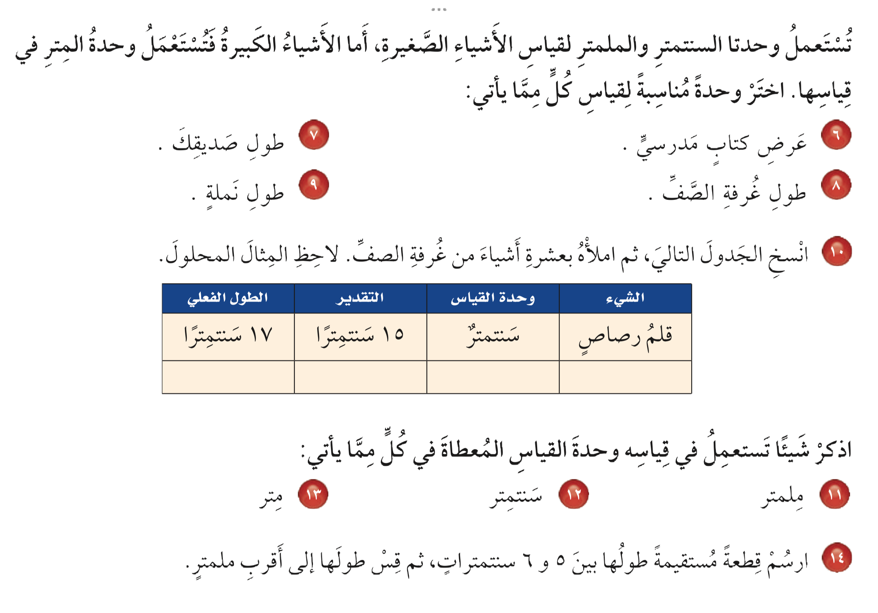
تأكد

Slide 11
تأكد
سنتمتر
متر
متر
مليمتر

Slide 12
تأكد

Slide 13
تأكد
سمك مجموعة من الأوراق
طول قلم الرصاص.
عرض السبورة.

Slide 14
الواجب
١٠ ، ١٤
ص ٤٢

